Slide 1
Санкт-Петербургский государственный университет телекоммуникаций
им. проф. М.А. Бонч-Бруевича
История России
Экономические реформы в годы перестройки
(1985-1991)
Преподаватель: Мосеев Василий Ильич
Выполнили студенты группы ИСТ-331:
Рыжик Анастасия
Числова Екатерина
Санкт-Петербург 2024

Slide 2
Содержание:
Введение
Причины перестройки
Новая экономическая программа
Реформы
Выводы
Источники
Словарик

Slide 3
Причины перестройки:
Застой в экономике, нарастание научно-технического отставания от Запада.
Низкий уровень жизни населения: постоянный дефицит продуктов питания и промышленных товаров, рост цен «черного рынка».
Политический кризис, выразившийся в разложении руководства, в его неспособности обеспечить экономический прогресс. Сращивание партийно-государственного аппарата с дельцами теневой экономики и преступностью.
Негативные явления в духовной сфере общества. Из-за жесткой цензуры во всех жанрах творчества была двойственность: официальная культура и неофициальная (представленная «самиздатом» и неформальными объединениями творческой интеллигенции).
Гонка вооружений. К 1985 году американцы заявили, что готовы вывести ядерное оружие в космос. У нас же не было средств, чтобы выводить оружие в космос. Нужно было менять внешнюю политику и разоружаться.
Цель перестройки: оздоровить экономику, преодолеть кризисные явления. М.С.Горбачев и его команда не ставили цель повернуть к капитализму. Они только хотели совершенствования социализма. Итак, реформы начались под руководством правящей партии КПСС.

Slide 4
Новая экономическая программа
По поручению Горбачева ведущими экономистами страны была разработана программа экономических реформ, которая предусматривала:
Повышение самостоятельности предприятий с помощью самофинансирования и хозрасчета;
Развитие частного экономического сектора в виде фермерства в селе и кооперативов в городе;
Отказ государства от монопольного типа внешней торговли;
Интеграцию в мировое рыночное пространство;
Сокращение количества министерств и чиновников.
В рамках программы были проведены следующие мероприятия:
Максимальная загрузка производственных мощностей с помощью организации многосменного режима работы. Другими словами, рабочие трудились в несколько смен, так чтобы использовать машины и агрегаты практически круглосуточно (машинам ведь не нужен ночной отдых).
Введение госприемки – новой инстанции по контролю качества продукции. То есть планировалось устранить недостатки производства путем ужесточения контроля и усиления страха наказания.
В апреле 1986 г. вышло постановление о предоставлении каждой семье отдельной квартиры к 2000 году.
В мае 1986 г. было объявлено начало кампании по борьбе с нетрудовыми доходами. Целью было максимально сократить «теневой» сектор экономики.
В ноябре 1986 г. была разрешена индивидуальная трудовая деятельность, то есть свобода предпринимательства.

Slide 5
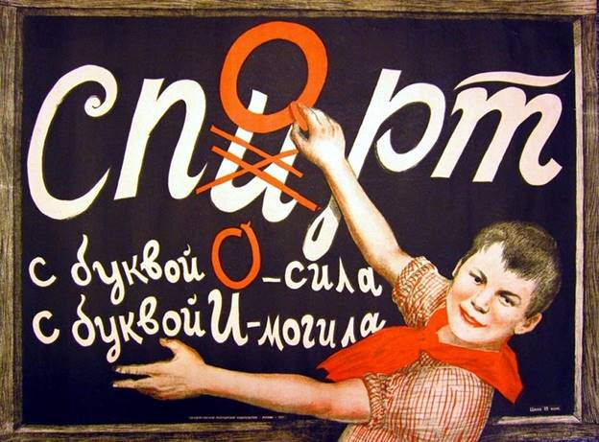
Реформы:
Антиалкогольная кампания
17 мая 1985 началась широкомасштабная кампания по борьбе с алкоголизмом. Кампания осуществляла борьбу с чрезмерным употреблением алкоголя радикальными методами, то есть наложением запретов и ограничений.

Slide 6
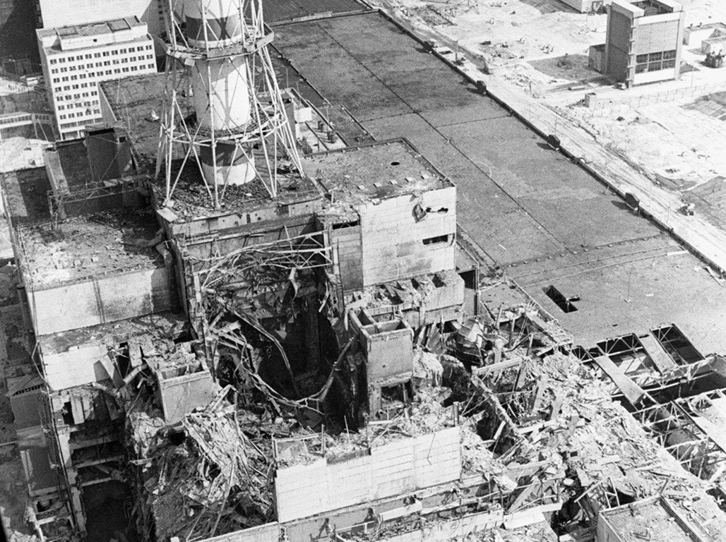
Износ производственных мощностей
Попытка использовать более интенсивно существующие производственные мощности приводило к их преждевременному износу. Возросло число аварий по техническим причинам.
Самой страшной техногенной катастрофой времен правления Горбачева стала авария на Чернобыльской атомной электростанции.
Невозможность решить социально-экономические проблемы страны прежними административными методами заставило советское руководство изменить свою экономическую политику.

Slide 7
Путь к улучшению производства: реформы и их последствия в СССР (1986-1987)
Повышению эффективности организации производства должен был способствовать принятый в 1986 г. закон о трудовых коллективах, который предусматривал расширение производственного самоуправления.
Контроль за качеством товаров возлагался на специально создаваемую службу Госприемки, начавшую свое функционирование на всех крупных промышленных предприятиях с января 1987 г.
Мерой по организации более эффективного управления экономикой стало создание Бюро Совета Министров, контролировавшего деятельность смежных отраслей народного хозяйства, Бюро по вопросам машиностроения, координировавшего деятельность 11 министерств и Агропромкомитета, включавшего в свой состав министерства и ведомства, связанные с сельским хозяйством, пищевой, мясной и молочной промышленностью.
Однако проводимые мероприятия не смогли кардинально улучшить социально-экономическую ситуацию. Несмотря на некоторые успехи, общий итог горбачевских мероприятий 1985–1987 гг. был неутешительным. Решительного прорыва ни в сельским хозяйстве, ни в промышленности достигнуть не удалось.

Slide 8
Переход к более радикальным реформам
Основной идеей новой программы был плановый переход на управляемую рыночную экономику. В этот момент уже было понятно, что ресурсы плановой экономики в советской реализации полностью исчерпали себя.
В июне 1987 г. на Пленуме ЦК КПСС была принята экономическая программа, разработчики которой академики Л.И. Абалкин, А.Г. Аганбегян и др. провозглашали необходимость перехода к экономическим формам регулирования плановой экономики.
Документом, реализующим основные положения экономической программы, стал «Закон о государственном предприятии», вступивший в действие 1 января 1988 г.
Еще одной мерой по оздоровлению экономики стало разрешение гражданам заниматься индивидуальной трудовой деятельностью и организовывать кооперативы.

Slide 9
Переход к рыночной экономике
1990 год ознаменовался принятием законов, предусматривающих:
Децентрализацию и разгосударствление всей собственности;
Стимулирование развития частного предпринимательства;
Разрешение трудовым коллективам арендовать предприятия;
Создание акционерных обществ и т.д.
Также наполовину осуществлялись реформы в сельскохозяйственной отрасли. С одной стороны, крестьянам давалось право арендовать землю на 50 лет, а также самостоятельно распоряжаться плодами своей деятельности; с другой стороны, только колхозы, являющиеся антагонистами свободной деятельности в селе, выделяли крестьянам землю, определяли площадь участка и поголовье скота.
Такие половинчатые меры имели противоположный эффект. Накалялась обстановка в стране, многие товары находились в дефиците. Ухудшение экономического положения в стране привело к распаду СССР.

Slide 10
Выводы:
В итоге так и не были приняты законы, отвечающие велению времени. Да и введение в действие принятых законов растягивалось на длительный срок. В целом экономические реформы перестройки были непоследовательны и половинчаты. Всем реформам активно сопротивлялся бюрократический аппарат на местах.
Устаревшие предприятия продолжали выпускать никому не нужную продукцию. Более того, началось общее сокращение производства в промышленности.
Не произошло реформирования кредитной, ценовой политики, централизованной системы снабжения.
Страна оказалась в состоянии глубокого финансового кризиса. Рост инфляции достигал 30% в месяц. Зарубежные долги превысили 60 млрд. (по некоторым данным 80 млрд.) долларов США; гигантские суммы уходили для выплаты процентов по этим долгам. Валютные резервы бывшего СССР и золотой запас Государственного банка к тому времени были истощены.
Был всеобщий дефицит и расцвет «черного» рынка.
Упал уровень жизни населения. Летом 1989 г. начались первые забастовки рабочих.

Slide 11
Источники:
История России: в 3 т. / Под ред. А.Н. Сахарова. - М.: АСТ, 2001. С. 2649-2674.
Шубин А.В. От «застоя» к реформам. СССР в 1977-1985 гг. М., 2001. С. 624, 673–674.
Шубин А.В. Ук. соч. С. 623–624; Орлов А.С., Георгиев В.А., Георгиева Н.Г., Сивохина Т.А. История России с древнейших времен до наших дней. М., 2001. С. 456.
Новейшая история Отечества. ХХ век: в 2-х тт. Т.2 / Под ред. А.Ф. Киселева, Э.М. Щагина. М., 1998.

Slide 12
Словарик:
Агропро̀мкомите́т – комитет, руководящий деятельностью агропромышленного объединения.
Кооперати́в — автономная ассоциация людей, добровольно объединившихся для удовлетворения своих общих экономических, социальных и культурных потребностей на совместном предприятии, контролируемом демократическим путём.
Перестройка - масштабные изменения, реформы, преобразования.
Застой - стагнация, остановка развития, отсутствие прогресса.
Научно-техническое отставание - техническая отсталость, технологический разрыв.
Черный рынок - нелегальная торговля, незаконный рынок, теневой рынок.
Политический кризис - кризис управления, политическая нестабильность, распад политической системы.
Сращивание - объединение, соединение, интеграция.
Теневая экономика - нелегальная экономика, незаконная деятельность, криминальный бизнес.
Гонка вооружений - конкурентное наращивание вооружений, военная конкуренция, милитаризация.
Хозрасчет - хозяйственный расчет, экономический расчет.
Госприемка - государственный прием, государственный контроль качества, инспекция.

